Slide 1
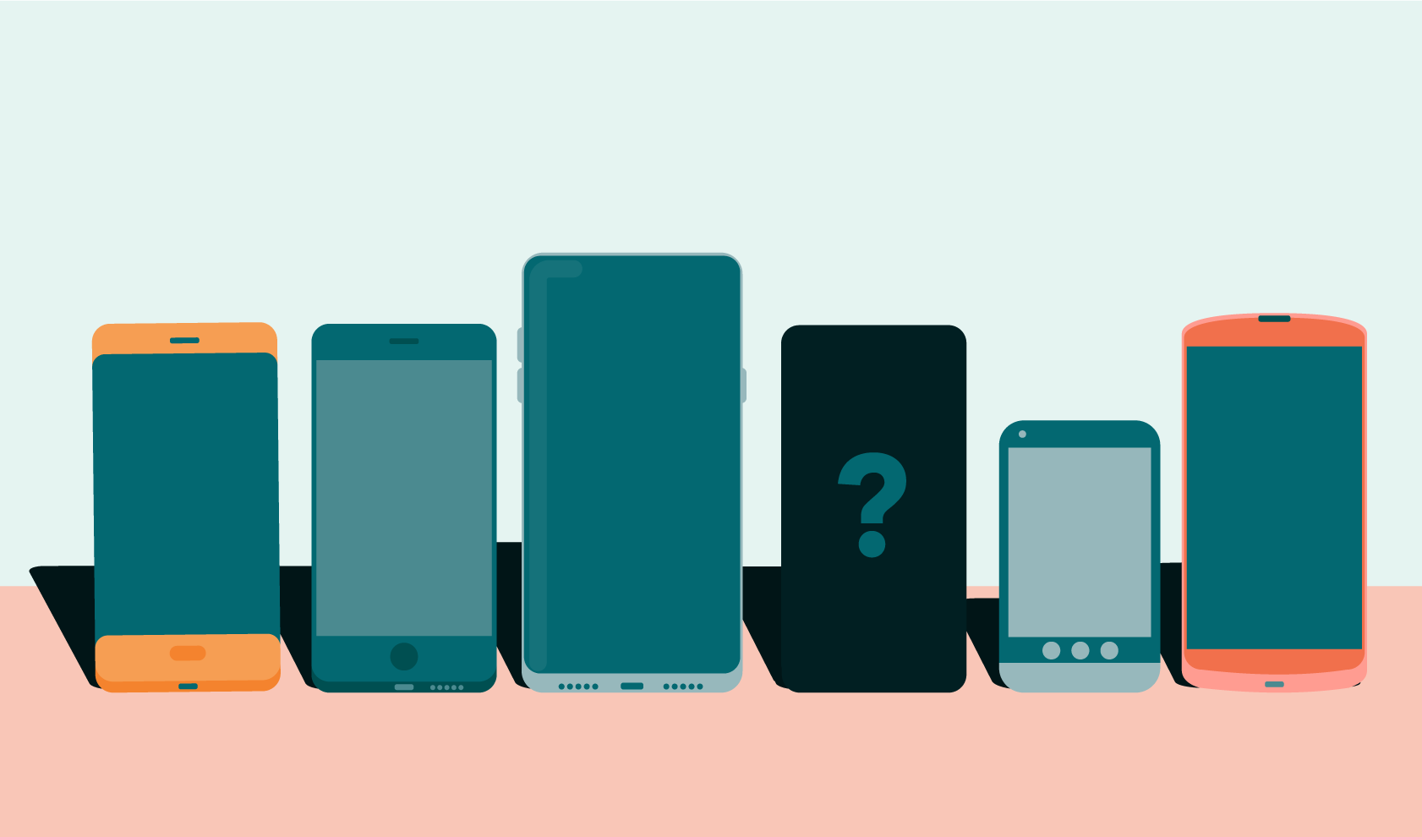
Tienda de celulares
Angel Adrian Mukul may

Slide 2
índice
Análisis del problema
Diseño de la solución
Diagrama UML
Referencias

Slide 3

Análisis del problema
La tienda de celulares se ha encontrado con un problema al momento de hacer los inventarios de los productos que se han vendido.
La falta de control en un inventario puede generar inexistencia de productos claves en la tienda lo cual genera incomodidades en los clientes.
Un control malo o nulo puede generar grandes pérdidas para el negocio.

Slide 4



Diseño de la solución
La solución al problema es la creación de un una aplicación en C# Windows Form que sea capaz de llevar un registro de las ventas que se han realizado.

Slide 5
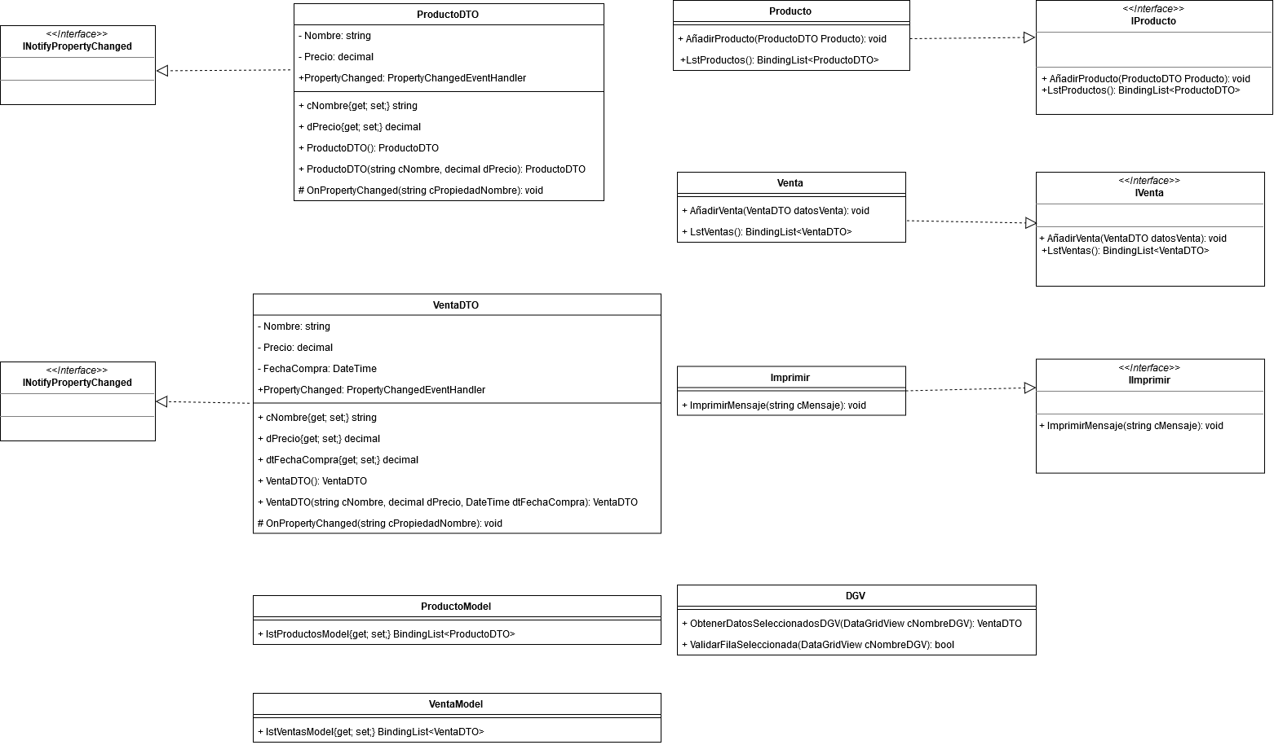

Slide 6
Referencias
https://www.draw.io/

